Slide 1
Круговорот воды
в природе
Проект подготовили:
ученицы 11 класса
МОУ СОШ с.Кормино
Шишкина Ольга
Рыбалкина Алена

Slide 2
Обоснование проблемы
Еще с младших классов мы знаем о круговороте воды в природе.
После дождя под лучами солнца мы наблюдаем за испарением воды. У нас возник вопрос : «Почему происходит испарение?». Чем больше мы учимся, тем больше мы узнаем. И оказалось, что испарение - это только лишь часть круговорота воды в природе. «Так как же происходит круговорот воды в природе?» На этот вопрос мы попытаемся ответить в своей презентации.

Slide 3
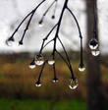
Проблема : Как происходит круговорот воды в природе? Цель : Обосновать проблемы круговорота воды в природе. Задачи: Объяснить и наглядно показать процесс круговорота воды в природе.

Slide 5
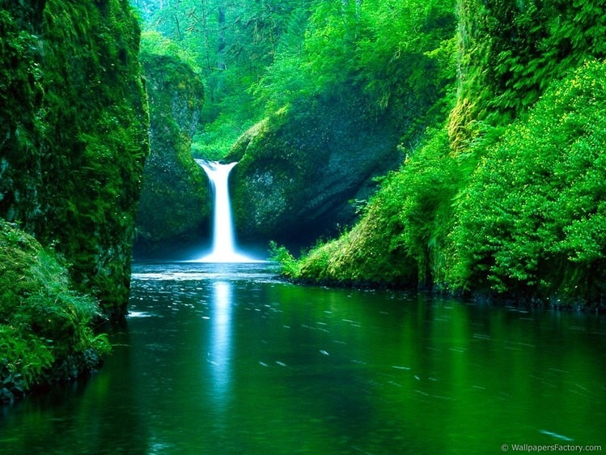
Круговорот воды на Земле, называемый также гидрологическим циклом, включает поступление воды в атмосферу при испарении и возвращение ее назад в результате конденсации и выпадения осадков. В общих чертах круговорот воды всегда состоит из испарения, конденсации и осадков.
Круговорот воды
в природе

Slide 6
Основные проблемы
Основной проблемой круговорота воды в природе является загрязнение воды. В большинстве случаев загрязнение пресных вод остаётся невидимым, поскольку загрязнители растворены в воде. Но есть и исключения: пенящиеся моющие средства, а также плавающие на поверхности нефтепродукты и неочищенные стоки. Есть несколько природных загрязнителей. Находящиеся в земле соединения алюминия попадают в систему пресных водоёмов в результате химических реакций.

Slide 7
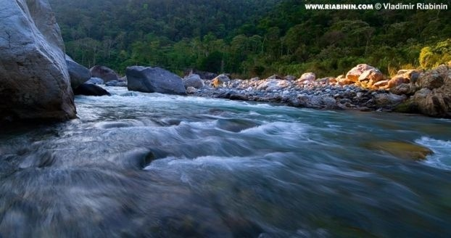
Различают несколько видов круговоротов воды в
природе
1.Большой, или мировой, круговорот - водяной пар,
образовавшейся над поверхностью океанов,
переносится ветрами на материки, выпадает там
в виде атмосферных осадков и возвращается в
океан в виде стока. В этом процессе изменяется
качество воды: при испарении соленая морская
вода превращается в пресную,
а загрязненная - очищается.
Виды

Slide 8
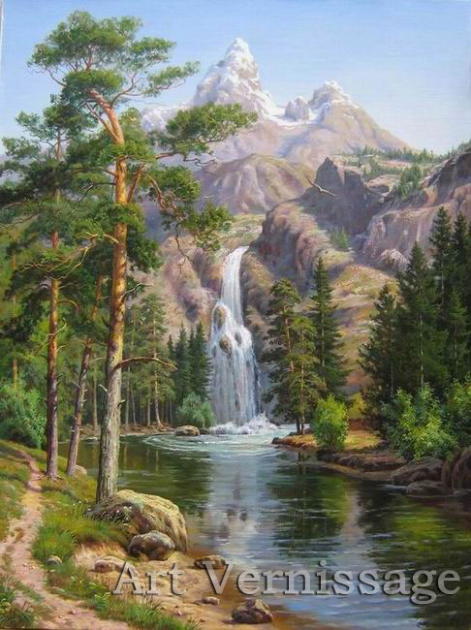
2. Малый, или океанический, круговорот - водяной пар, образовавшейся над поверхностью океана, сконденсируется и выпадает в виде осадков снова в океан.
3. Внутриконтинентальный круговорот - вода, которая испарилась над поверхностью суши, опять выпадают на сушу в виде атмосферных осадков
В конце концов осадки в процессе движения опять достигают Мирового океана.

Slide 9
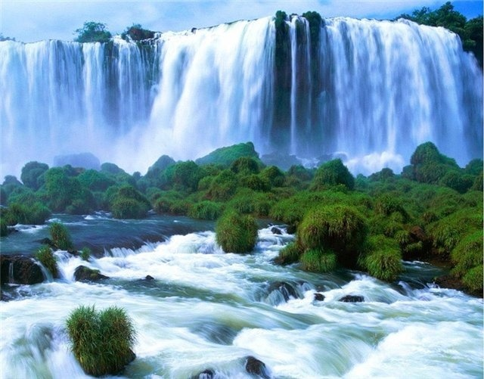
Круговорот воды
в природе
Мы уже знаем, что больше 70% поверхности земного шара покрыто водами Мирового океана. А еще есть озера, реки и другие водоемы. Вода, как известно, испаряется с поверхности водоемов практически в любую погоду. Но летом, в жару, этот процесс идет значительно быстрее и интенсивнее. Водяные пары поднимаются в верхние слои атмосферы, где конденсируются в облака и тучи, которые, при изменении погодных условий, всегда готовы разразиться дождем, градом, а зимой — снегом.

Slide 10
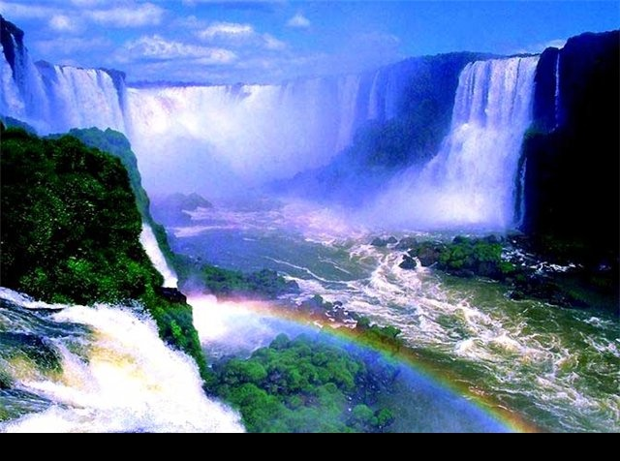
Таким образом, вода, испарившаяся с поверхности нашей планеты, возвращается на нее. То же происходит и с водой, которую мы используем для питья, полива сельскохозяйственных угодий — она возвращается из организма в окружающий нас мир, просачивается в глубокие слои почвы, испаряется и — повторяет все тот же путь! Этот бесконечный круговорот позволяет нам обходится пусть и огромными, но все-таки конечными по своей сути мировыми запасами воды.
Вывод:

Slide 11
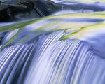
Спасибо за внимание!

